Slide 1
স্বাগতম

Slide 2
শিক্ষক পরিচিতি
পাঠ পরিচিতি
শ্রেণি: অষ্টম
বিষয়: তথ্য ও যোগাযোগ প্রযুক্তি
অধ্যায় : পঞ্চম
পাঠ :৪৫
সময়: ৫০ মিনিট
তারিখ: ০5/11/20২০
মোঃ আব্দুল আলীম
সহকারি শিক্ষক (বি,এস-সি,বি,এড)
আইডি- 01080270781
কল্যাণপুর রওশনীয়া দাখিল মাদরাসা
বেলকুচি, সিরাজগঞ্জ
মোবাইল- 01717012389

Slide 3
ভিডিওটি মনোযোগ দিয়ে লক্ষ্য কর
শিক্ষকরা দূরবর্তী স্কুলগুলোতে কীভাবে ক্লাশ নিচ্ছেন?
ইন্টারনেটের মাধ্যমে
Notes:
ভিডিও প্রদর্শনের মাধ্যমে পাঠ ঘোষণা করতে হবে।

Slide 4
শিক্ষাজীবনে ইন্টারনেটের প্রভাব

Slide 5
শিখনফল
এই পাঠ শেষে শিক্ষার্থীরা…
1। শিক্ষা ব্যবস্থায় ইন্টারনেটের ব্যবহার বর্ণনা করতে পারবে।
২। শিক্ষা ব্যবস্থা পরিচালনায় ইন্টারনেটের ভূমিকা উল্লেখ করতে পারবে।
৩। ই-বুকের গুরুত্ব বর্ণনা করতে পারবে।

Slide 6
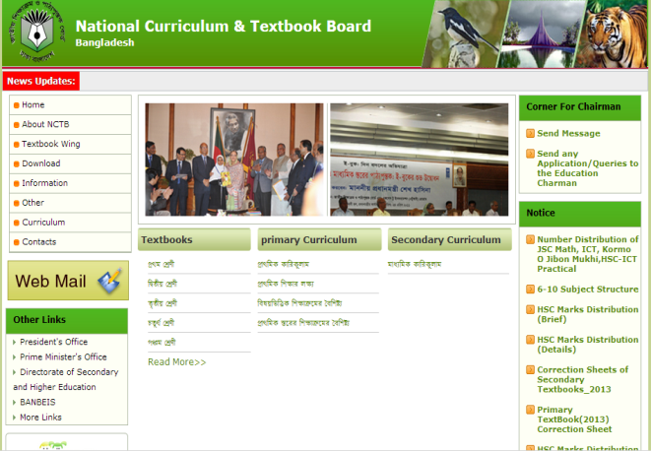
শিক্ষা ব্যবস্থা পরিচালনায় ইন্টারনেট
দূর-শিখনের মাধ্যমে সমগ্র পৃথিবীর স্কুলগুলি একটি শিক্ষা প্রতিষ্ঠানে পরিণত হয়েছে
জাতীয় শিক্ষাক্রম ও পাঠ্য পুস্তক বোর্ডে রয়েছে শিক্ষা কারিকুলাম ও সকল শ্রেণির পুস্তক
তথ্য সংগ্রহে SMS এর মাধ্যমে শিক্ষা সংক্রান্ত তথ্যসহ বিভিন্ন তথ্য সংগ্রহ করা হচ্ছে
Notes:
ইন্টারনেটের মাধ্যমে শিক্ষা ব্যবস্থা পরিচালনার কাজগুলি বর্ণনা দিতে হবে।

Slide 7
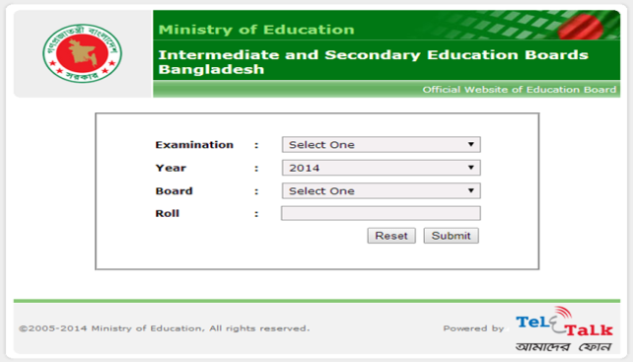
বই হারিয়ে গেলে যে কোন মুহুর্তে বইটি ই-বুক থেকে ডাউনলোড করে নিতে পারি
ঘরে বসেই বিভিন্ন বোর্ড পরীক্ষার ফলাফল জানাতে পরি
স্কুল, কলেজ, বিশ্ববিদ্যালয়ে ভর্তি পরীক্ষার আবেদন বাড়ীতে বসেই করা যায়

Slide 8
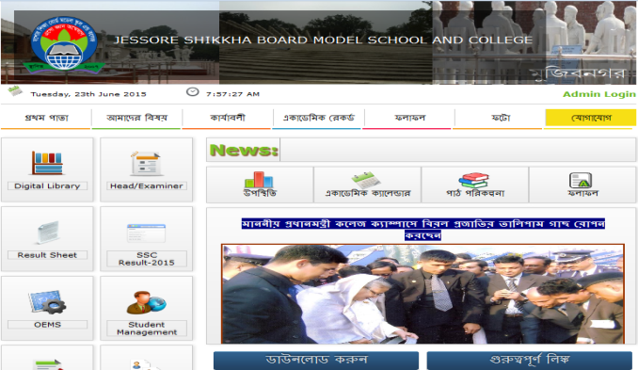
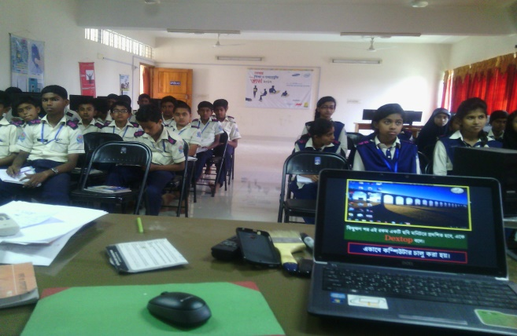
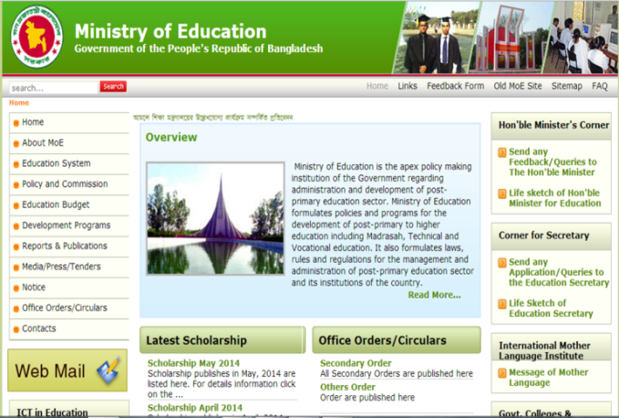
বিভিন্ন স্কুল কলেজের তথ্য ইন্টারনেট থেকে পাওয়া যায়
ইন্টারনেট থেকে তথ্য সংগ্রহ করে মাল্টিমিডিয়া ক্লাশ পরিচালিত হচ্ছে
ইন্টারনেটে প্রত্যক্ষ নির্দেশের মাধ্যমে স্কুল, কলেজ, বিশ্ববিদ্যালয় পরিচালিত হয়

Slide 9
জোড়ায় কাজ
তোমার বিদ্যালয়ের কোন কোন কাজে ইন্টারনেট ব্যবহার করা হয় তার তালিকা তৈরি কর।

Slide 10
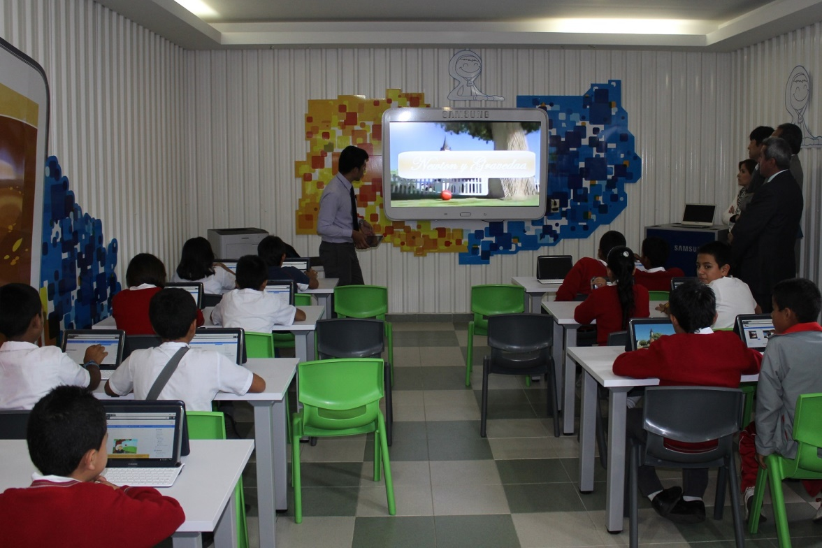
সরাসরি শিক্ষা ব্যবস্থা ইন্টারনেট
Notes:
সরাসরি ইন্টারনেট ব্যবহার করে কীভাবে শিক্ষা ও শিক্ষার্থীরা কাজ করছে তা বর্ণনা দিতে হবে।

Slide 11
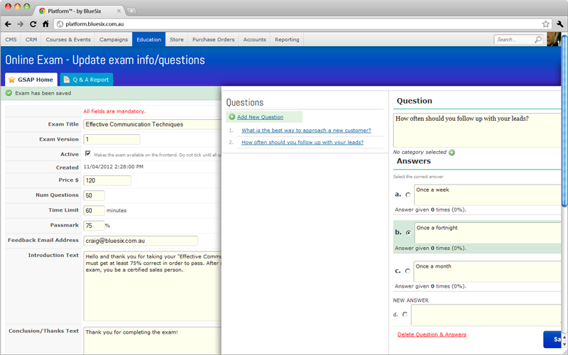
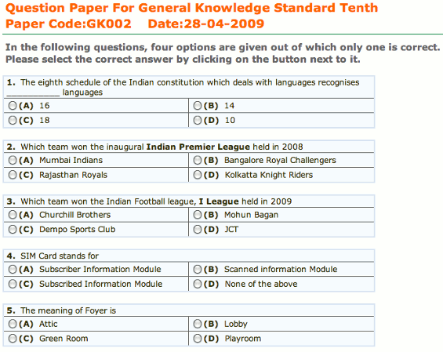
ইন্টারনেটের বিভিন্ন সাইটে রয়েছে প্রশ্ন করার সুযোগ ও কুইজের ব্যবস্থা। এ সাইটগুলো ব্যবহার করে আমরা পরীক্ষা দিতে পারি।

Slide 12
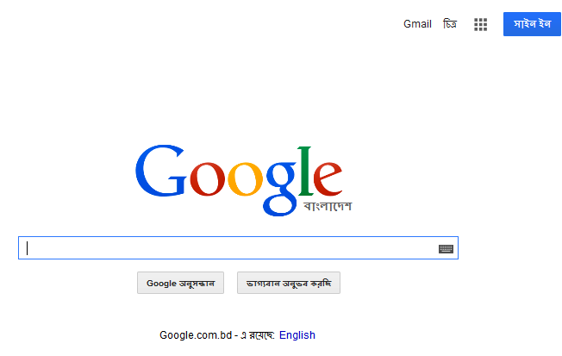
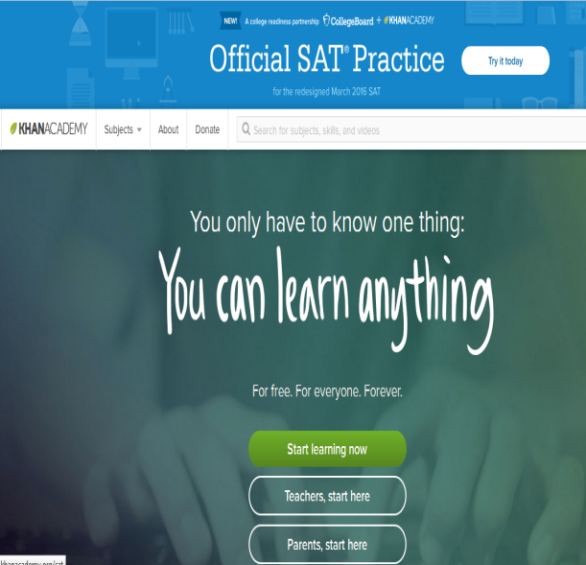
ইন্টারনেটে বিভিন্ন সাইট রয়েছে বিভিন্ন প্রশ্নের উত্তর দেওয়ার জন্য

Slide 13
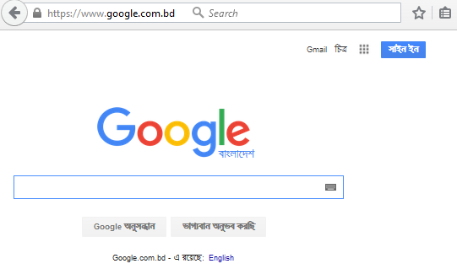
একসময় ইন্টারনেটে তথ্য খোজার জন্য ইংরেজিতে লিখতে হতো কিন্তু বর্তমানে বাংলায় লিখলেও তথ্য পাওয়া যায়
Notes:
বাংলা ওয়েবসাইটগুলি সম্পর্কে ধারণা দিতে হবে।

Slide 14
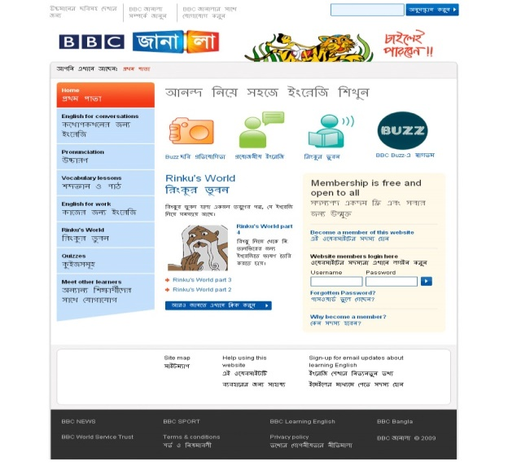
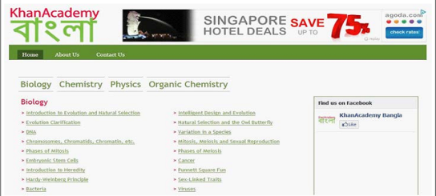
ইন্টারনেটে বিভিন্ন বাংলা ওয়েবসাইট রয়েছে যা ধীরে ধীরে সমৃদ্ধ হচ্ছে

Slide 15
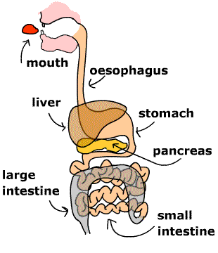
বিজ্ঞান শিক্ষায় নানা ধরণের পরীক্ষা বা এক্সপেরিমেন্ট করতে হয়। ইন্টারনেটের মাধ্যমে পরীক্ষাটির কাল্পনিক প্রদর্শন করা সম্ভাব
Notes:
বিজ্ঞানের ব্যবহারিক বিভিন্ন বিষয় বর্ণনা দিতে হবে।

Slide 16
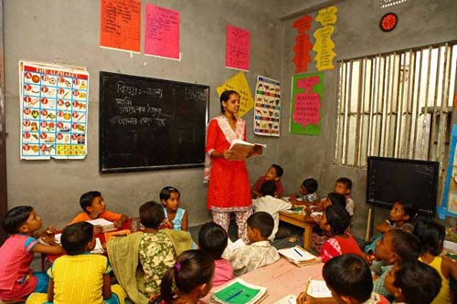
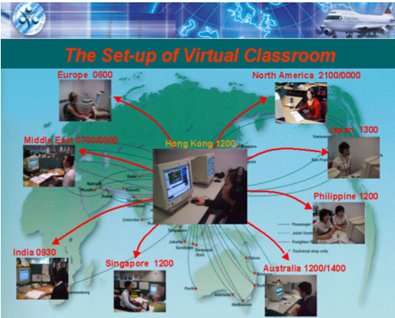
ইন্টানেটের কারণে লেখাপড়া এখন ক্লাশরুমের গন্ডি পেরিয়ে ছড়িয়ে পড়েছে বিশ্বব্যাপি

Slide 17
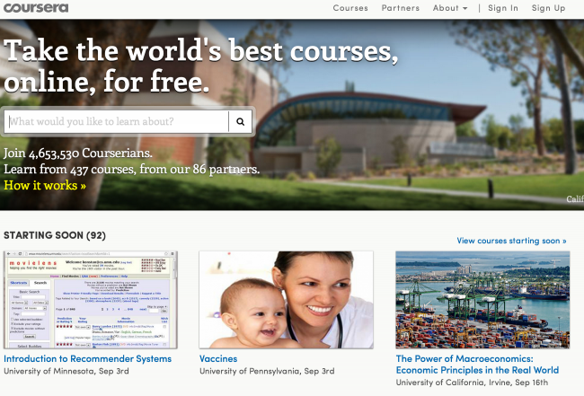
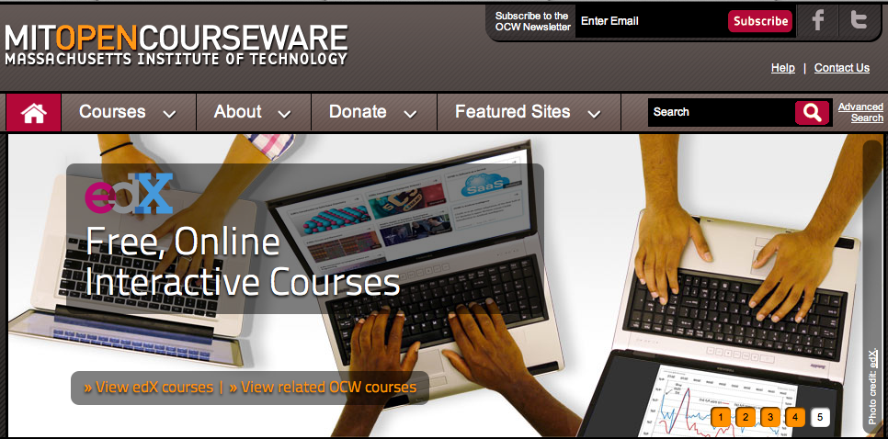
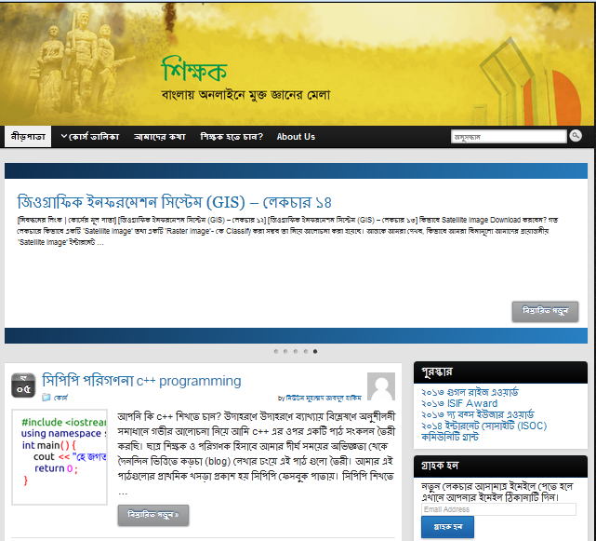
ইন্টারনেটে রয়েছে বিভিন্ন বিষয়ের কোর্স। এ সকল কোর্সে নিবন্ধন করে ক্লাশ করা ও পরীক্ষা দেওয়া যায়।

Slide 18
ইন্টারনেটের কারণে শুধু স্কুল-কলেজ বিশ্ববিদ্যালয় নয় মহাকাশে স্পেস স্টেশনে পরীক্ষা করার সুযোগ রয়েছে
স্পেস স্টেশনের অধিবাসী
মহাকাশচারীকে পৃথিবী থেকে একটি মেয়ে প্রশ্ন করছে

Slide 19
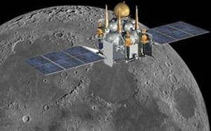
ইন্টারন্যাশনাল স্পেস স্টেশন (আইএসএস) তথা আন্তর্জাতিক মহাকাশ স্টেশন একটি বাসযোগ্য কৃত্রিম উপগ্রহ।

Slide 20
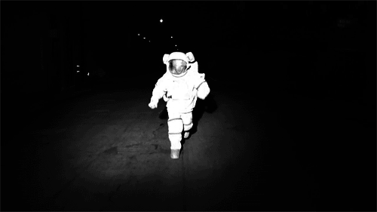
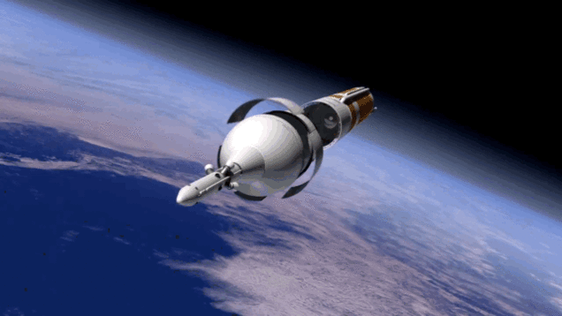
ইন্টারনেট এখন পৃথিবীব্যাপী নয়, পৃথিবীকে ছাড়িয়ে মহাকাশ পর্যন্ত বিস্তৃত হয়েছে।

Slide 21
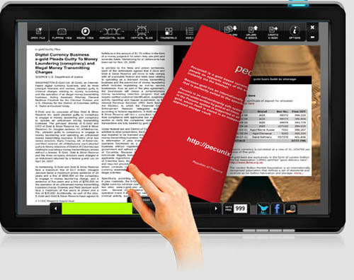
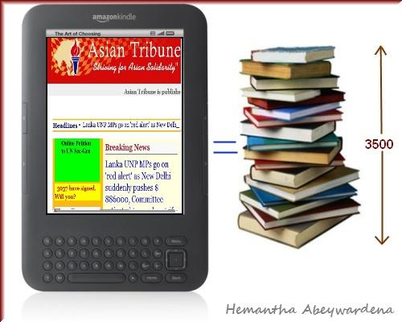
ই-বুকের গুরুত্ব
আগের দিনে মানুষ যে কয়টি বই বহন করতে পারত সে কয়টি নিয়ে সন্তুষ্ট থাকত কিন্তু বর্তমানে মানুষ লক্ষ লক্ষ বইয়ের সাথে যোগাযোগ রাখতে পারে।
এখন আমরা কাগজের বইয়ে অভ্যস্থ কিন্তু কিছুদিনের মধ্যে এ জায়গা দখল করবে ই-বুক
পৃথিবীর সমস্ত বই ই-বুক আকারে সংরক্ষিত থাকবে একজন মানুষ তার প্রয়োজনীয় বই ই-বুক রিডার দিয়ে ডাউনলোড করে নেবে
বর্তমানে ইচ্ছা করলে তুমি তোমার পকেটে একটি লাইব্রেরী ভরে রাখতে পারে।
Notes:
ই-বুকের গুরুত্ব বর্ণনা দিতে হবে।

Slide 22
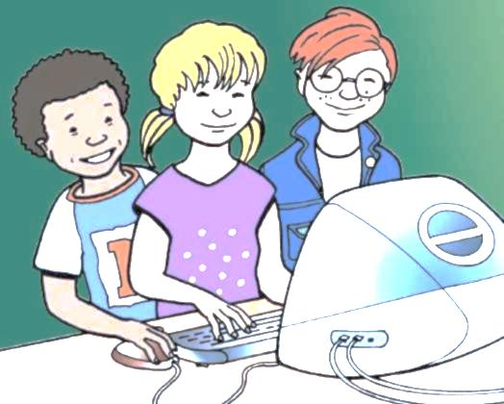
দলগত কাজ
তোমার স্কুলে ইন্টারনেটে শিক্ষার জন্য তোমরা কী ধরণের সাহায্য চাও তার বর্ণনা করে প্রধান শিক্ষকের কাছে একটি দরখাস্ত লিখ।
Notes:
দলগত কাজের মাধ্যমে মেধা যাচাই করতে হবে।

Slide 23
বই হারিয়ে ফেললে আমরা কোথা থেকে বই ডাউন লোড করব?
বাংলা সার্চ ইঞ্জিনের নাম কী?
স্পেস স্টেশন কোথায় অবস্থিত?

Slide 24
বাড়ির কাজ
ইন্টারনেট শিক্ষা ব্যবস্থায় আগামীতে কী কী ভূমিকা রাখবে বলে , তুমি মনে কর ।

Slide 25
ধন্যবাদ সবাইকে

